Slide 1

GRUP 1
8. Kasım. 2023
ÇARŞAMBA- WEDNESDAY
DERS/LESSON 2
TÜRKÇE DERSİ
(TURKISH LESSON)

Slide 2
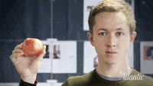
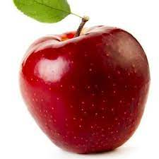
A: Merhaba İbrahim, nasılsın?
(Hello İbrahim, how are you?)
İbrahim: İyiyim. Teşekkür ederim.
(I am fine. Thank you.)
A: O nedir?
(What is that?)
İbrahim: Elma.

Slide 3
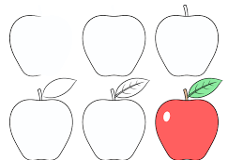
Elma çok güzel.
Apple is very nice.
Elma yiyorum.
I am eating the apple.
Kırmızı elma
elma

Slide 4
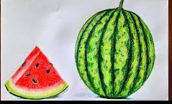
Karpuz yiyorum.
Karpuz çok güzel.
Watermelon is very nice.
Kırmızı karpuz

Slide 5
Ev ödevi: Homework. Ezberle! Memorize
Elma yiyorum.
Karpuz yiyorum.
Elma çok güzel.
Karpuz çok güzel
Kırmızı elma.
Kırmızı karpuz.

Slide 6
Merhaba.
Nasılsın?(How are you?)
İyiyim, teşekkür ederim.
(I am fine, thank you.)

Slide 7
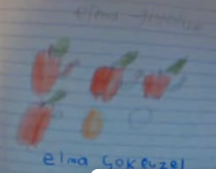
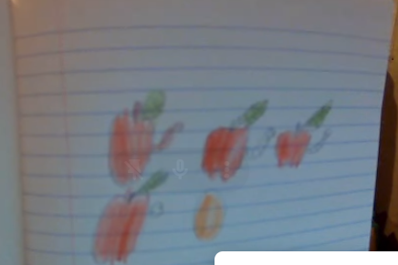
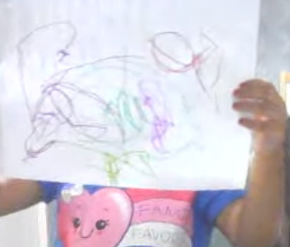
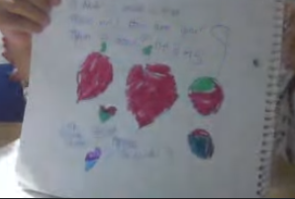
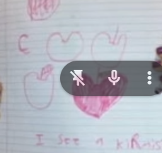
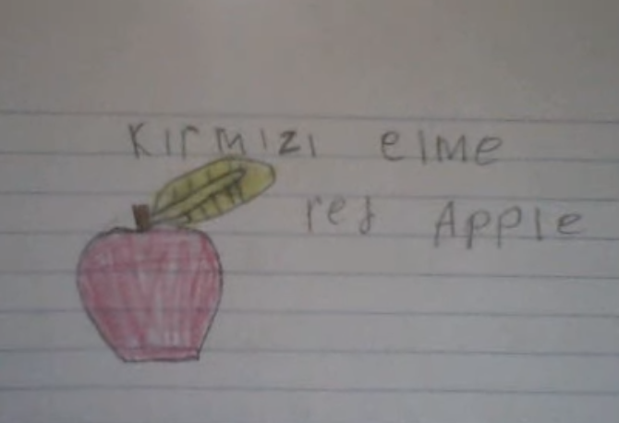

Slide 8
